Slide 1
RUSKO
VY-32-INOVACE-DEJ-206
AUTOR: Mgr. Josef Zhorný
ANOTACE: Prezentace slouží jako opakování tematického bloku Rusko. Jedná se převážně o práci s textem. Konkrétní otázky jsou vždy doplněné správnou odpovědí.
KLÍČOVÁ SLOVA: Rusko, poloha, povrch, podnebí, vodstvo, oblasti, obyvatelstvo, hospodářství

Slide 2
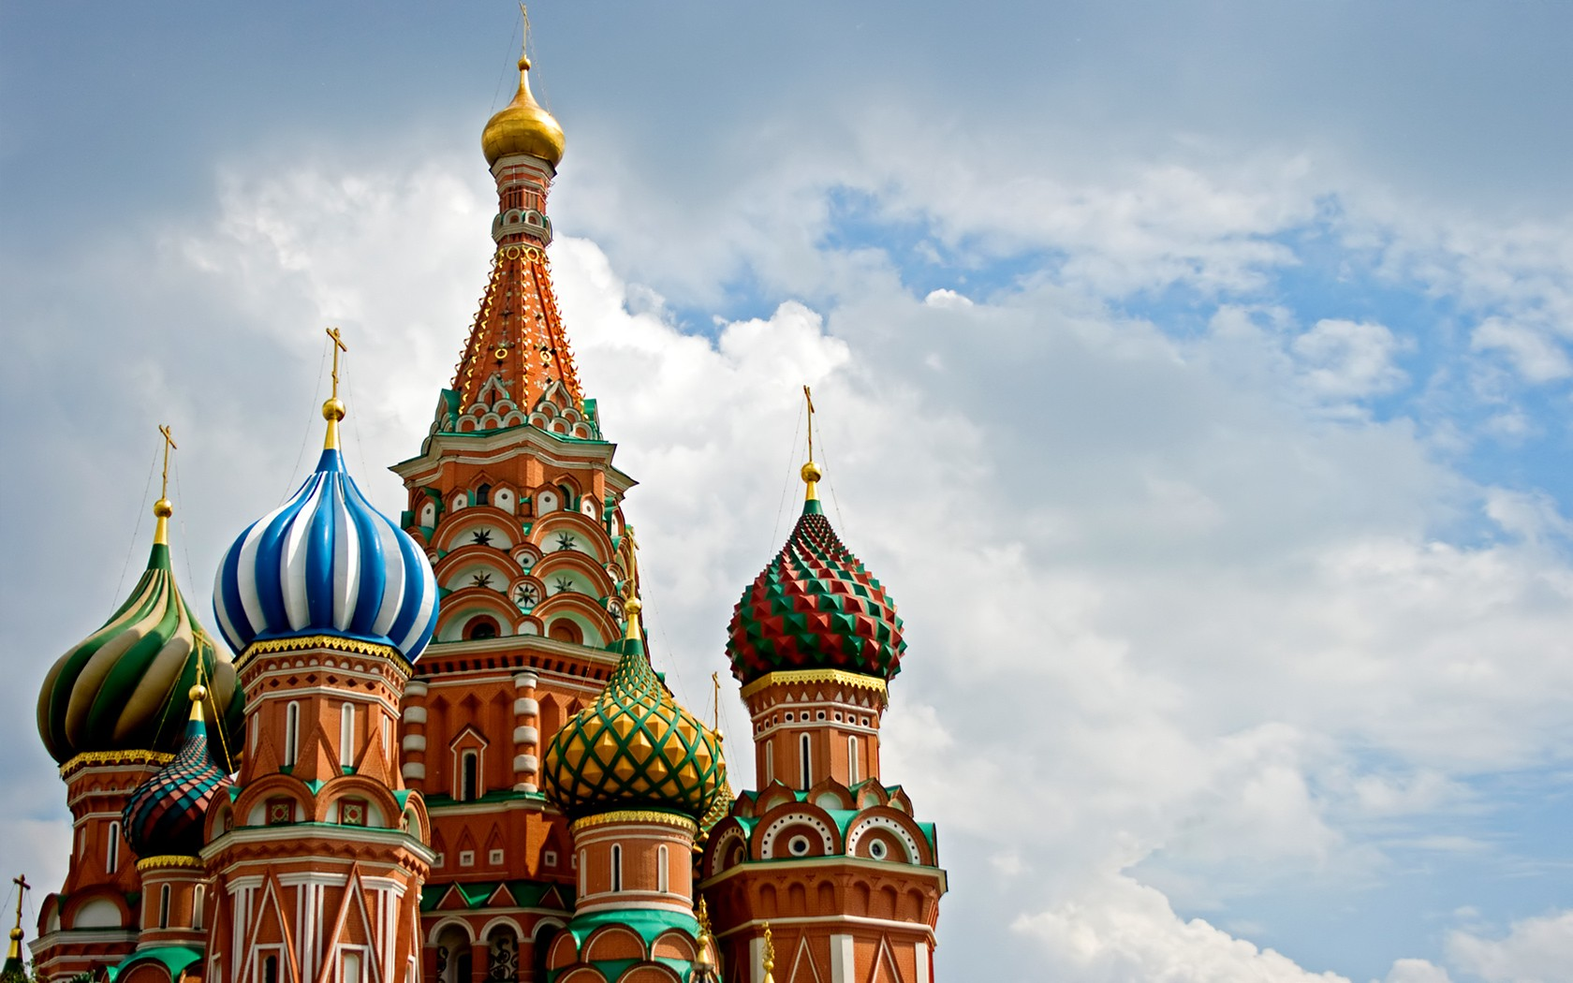
Rusko
Notes:
http://www.zdeko-puzzle.cz/1500-az-2000-dilku/10020591-matterhorn.html

Slide 3
Doplň slova do textu:
Většinu evropského Ruska zabírá Východoevropská rovina. Její nejjižnější část, …….. nížina, leží pod úrovní světového oceánu (-28m). Nejdelším tokem v evropské části je ….. Největší evropská jezera …….. a ……. navazují na jezerní krajinu ve Finsku. Na území Ruska se nachází také nejhlubší jezero světa - …… (1620m).
Ruská federace, jako nástupnický stát po rozpadu SSSR v roce …. , se člení na 21 republik. Ruští věřící se hlásí k ……… církvi. Hlavní oblasti …….. průmyslu jsou Ural, Kuzbas a Kursk.
Páteří dopravy je železnice – zejména Sibiřská magistrála vedoucí z Moskvy do ……….. v délce 9 tisíc kilometrů.
Notes:
http://www.steinmandl.de/Homepage.htm?Zugspitze.htm

Slide 4
Doplň slova do textu:
Většinu evropského Ruska zabírá Východoevropská rovina. Její nejjižnější část, Kaspická nížina, leží pod úrovní světového oceánu (-28m). Nejdelším tokem v evropské části je Volha. Největší evropská jezera Ladožské a Oněžské navazují na jezerní krajinu ve Finsku. Na území Ruska se nachází také nejhlubší jezero světa – Bajkal (1620m).
Ruská federace, jako nástupnický stát po rozpadu SSSR v roce 1991, se člení na 21 republik. Ruští věřící se hlásí k pravoslavné církvi. Hlavní oblasti hutnického průmyslu jsou Ural, Kuzbas a Kursk.
Páteří dopravy je železnice – zejména Sibiřská magistrála vedoucí z Moskvy do Vladivostoku v délce 9 tisíc kilometrů.
Notes:
http://www.steinmandl.de/Homepage.htm?Zugspitze.htm

Slide 5
Vyber pojem, který logicky nepatří do řady. Zdůvodni
Nová Země – Kola – Krym – Čukotka – Kamčatka
Narodnaja - Kolyma – Elbrus – Belucha – Klučevskaja
Irtyš – Amudarja – Kama – Lena – Angara
Jekatěrinburg – Novosibirsk – Omsk – Čeljabinsk – Dnipropetrovs´k
Murmansk – Kursk – Archangelsk – Vladivostok – Sankt-Petěrburg

Slide 6
Vyber pojem, který logicky nepatří do řady. Zdůvodni
Nová Země – Kola – Krym – Čukotka – Kamčatka
Nová Země není poloostrov, ale souostroví v Severním ledovém oceánu
Narodnaja - Kolyma – Elbrus – Belucha – Klučevskaja
Kolyma není hora, ale řeka
Irtyš – Amudarja – Kama – Lena – Angara
Amudarja není ruská řeka
Jekatěrinburg – Novosibirsk – Omsk – Čeljabinsk – Dnipropetrovs´k
Dnipropetrovs´k se nachází na Ukrajině, nikoliv v Rusku
Murmansk – Kursk – Archangelsk – Vladivostok – Sankt-Petěrburg
Kursk není přístav, ale město ve vnitrozemí nacházející se ve Středoruské vrchovině

Slide 7


RUSKO
VE KTERÉM RUSKÉM MĚSTĚ
SE BUDOU V ROCE 2014
KONAT OLYMPIJSKÉ HRY?

Slide 8
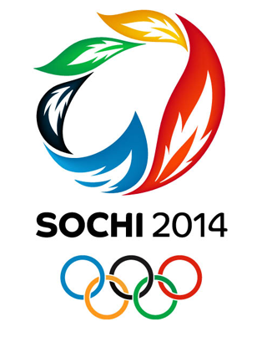
SPRÁVNÁ ODPOVĚĎ
SOČI
Notes:
http://www.studentpoint.cz/8-sport/3394-zoh-soci-2014-o-maskotech-je-rozhodnuto/

Slide 9
RUSKO
JAK SE NAZÝVÁ OBLAST NA
HRANICI RUSKA A FINSKA,
O KTEROU TYTO DVĚ ZEMĚ
V HISTORII NĚKOLIKRÁT
BOJOVALI?

Slide 10
SPRÁVNÁ ODPOVĚĎ
KARÉLIE

Slide 11
RUSKO
JAK SE JMENUJE
NEJCHLADNĚJŠÍ OBYDLENÉ
ÚZEMÍ NA SVĚTĚ? NAMĚŘENÁ
TEPLOTA BYLA – 71,2°C.

Slide 12
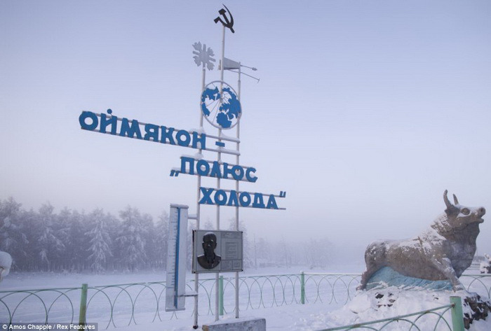
SPRÁVNÁ ODPOVĚĎ
OJMJAKON
Notes:
http://breakingentertainmentnews.wordpress.com/2013/02/02/life-in-the-coldest-place-in-the-world/ojmjakon-najstudeno-mesto-03/

Slide 13
RUSKO
JAK SE JMENUJE SOUČASNÝ
RUSKÝ PREZIDENT A KDO
BYL JEHO PŘEDCHŮDCE V
ÚŘADU?

Slide 14
SPRÁVNÁ ODPOVĚĎ
Vladimir Putin
od května 2012
dříve
Dmitrij Medveděv
(2008 – 2012)
Notes:
http://breakingentertainmentnews.wordpress.com/2013/02/02/life-in-the-coldest-place-in-the-world/ojmjakon-najstudeno-mesto-03/

Slide 15

POUŽITÉ ZDROJE:
ANDĚL, J. - MAREŠ, R. "Starý svět" Evropa : encyklopedický přehled zemí. 2. vyd. Olomouc : Nakladatelství Olomouc, 2001. 293 s. ISBN 80-7182-115-2.
BIČÍK, I. - HLAVÁČEK, P. – ŘEZNÍČKOVÁ, D. Regionální zeměpis. 3, Evropa : učebnice zeměpisu.
1. vyd. Praha : Nakladatelství České geografické společnosti, 1994. 47 s.
JEŘÁBEK, M. - VILÍMEK, V. Zeměpis světa 3 : učebnice zeměpisu pro základní školy a víceletá gymnázia. Evropa. 2. vyd. Praha: Nakladatelství České geografické společnosti, 2001. 63 s. ISBN 80-86034-47-X.
www.glassschool.cz

Slide 16
POUŽITÉ ZDROJE:
Slide č. 2 URL< http://www.zdeko-puzzle.cz/1500-az-2000-dilku/10020591-matterhorn.html>[cit.14.1.2013]
Slide č. 8 URL< http://www.studentpoint.cz/8-sport/3394-zoh-soci-2014-o-maskotech-je-rozhodnuto/>[cit.14.1.2013]
Slide č. 12 URL< http://breakingentertainmentnews.wordpress.com/2013/02/02/life-in-the-coldest-place-in-the-world/ojmjakon-najstudeno-mesto-03/>[cit.14.1.2013]
www.glassschool.cz

